Slide 1
Веселый
Материал подготовила учитель – логопед
О.А. Альшевская

Slide 5
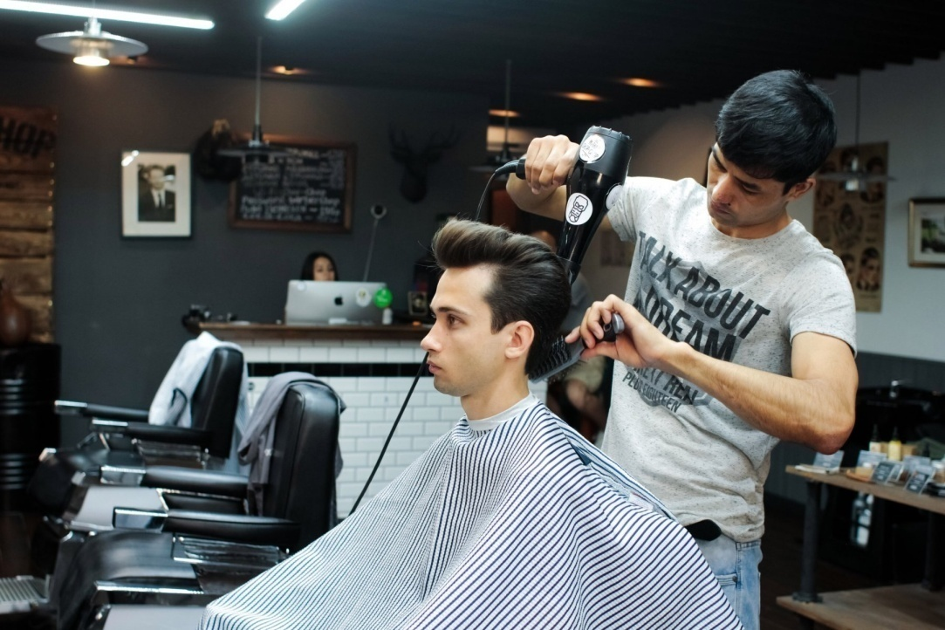
Мужской зал

Slide 6
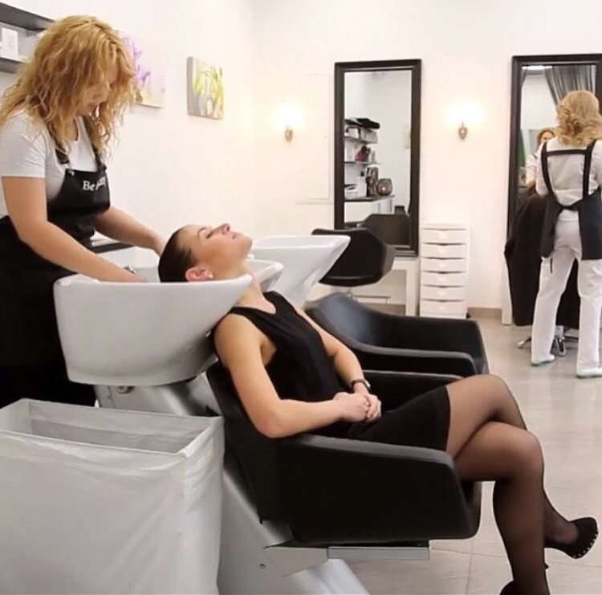
Женский зал

Slide 7
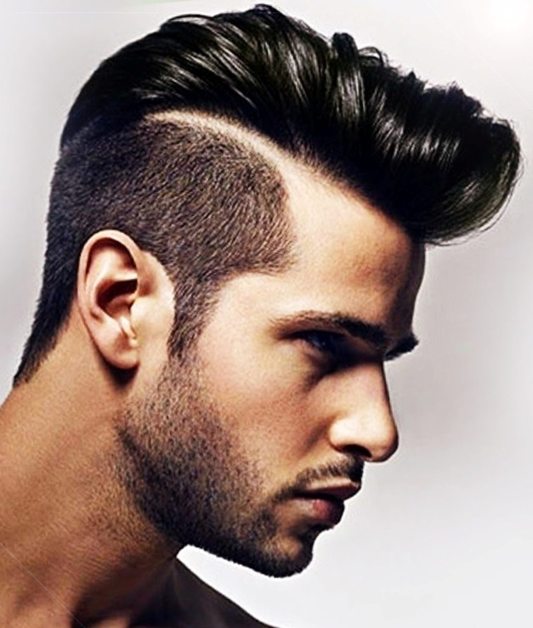
Модные мужские причёски

Slide 8
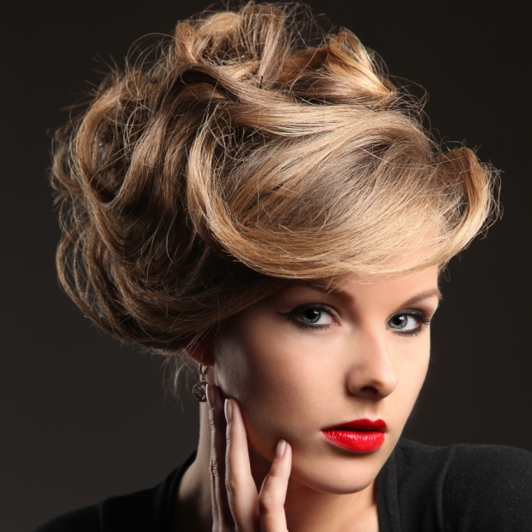
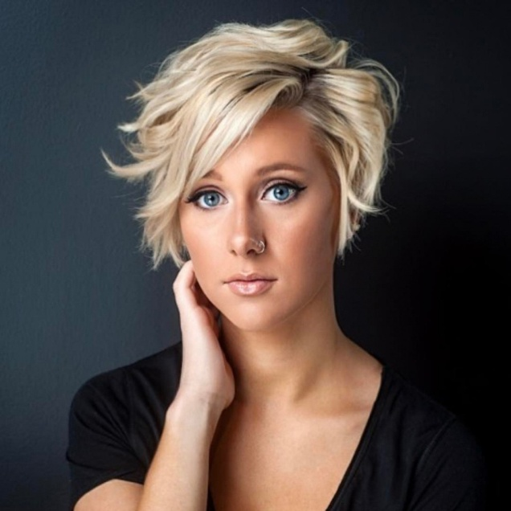
Модные женские прически

Slide 9
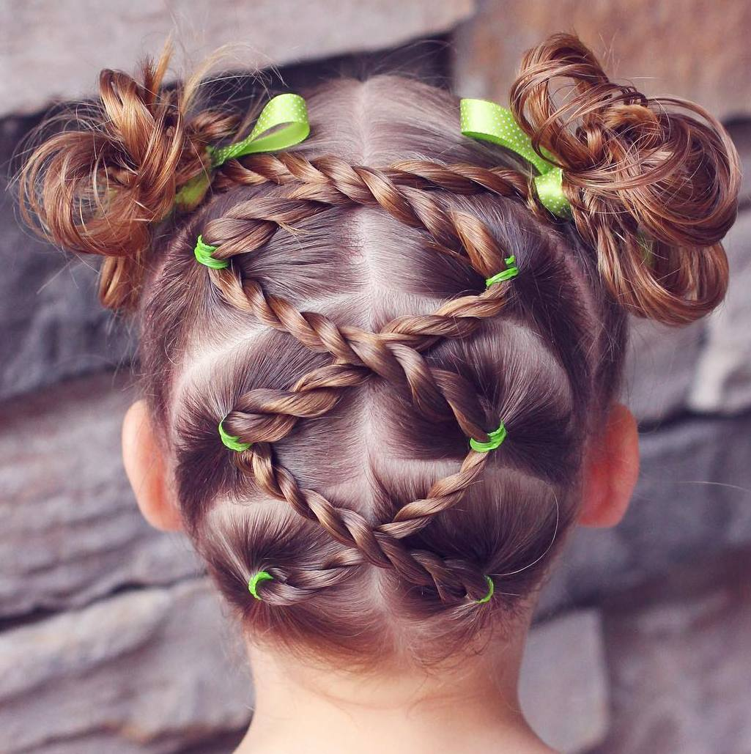
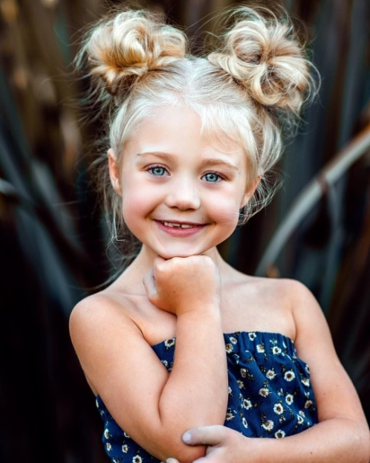
Модные детские прически

Slide 10
Поиграем!!!!

Slide 12
Лишний

Slide 13
Расскажи, что ты здесь видишь! ( дети старшей и подготовительной группы составляют небольшой рассказ, дети 2 мл. и средней группы описывают картину).

